Slide 1

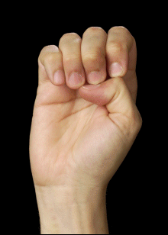
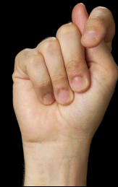
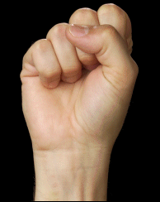
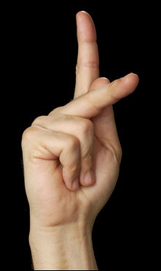
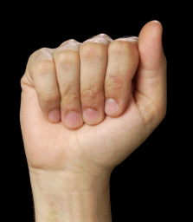
L E T ‘ S
A m e r i c a n S i g n L a n g u a g e T r a n s l a t o r
T A L K!

Slide 2

Real-time переводчик языка жестов
Создать социально значимый проект
Научить алгоритм переводить язык жестов

Slide 3











Slide 4



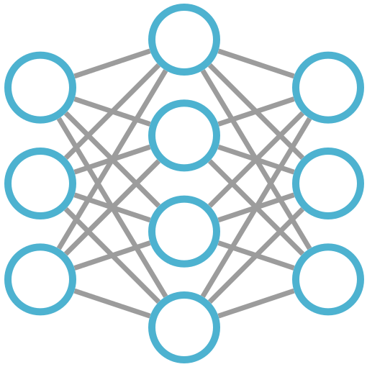

План
Установка MediaPipe
Запись датасета
Построение модели
Обучение
Создание интерфейса

Slide 5
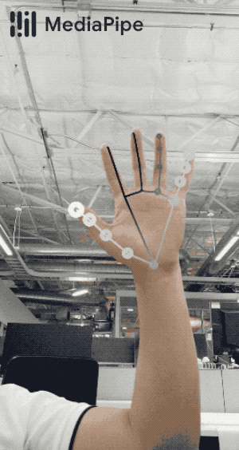
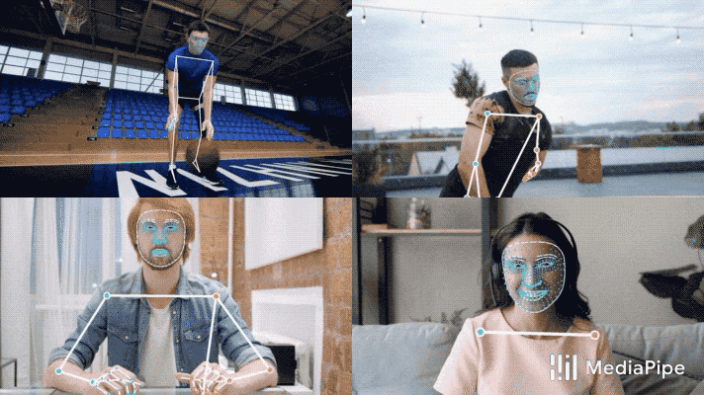
Holistic model

Slide 6
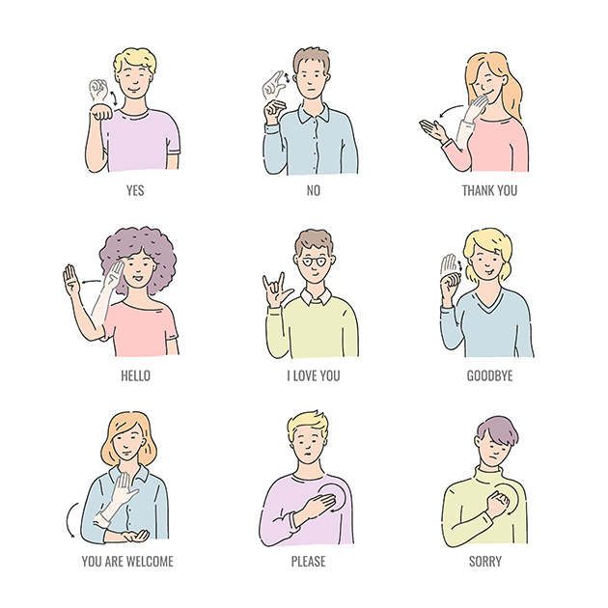
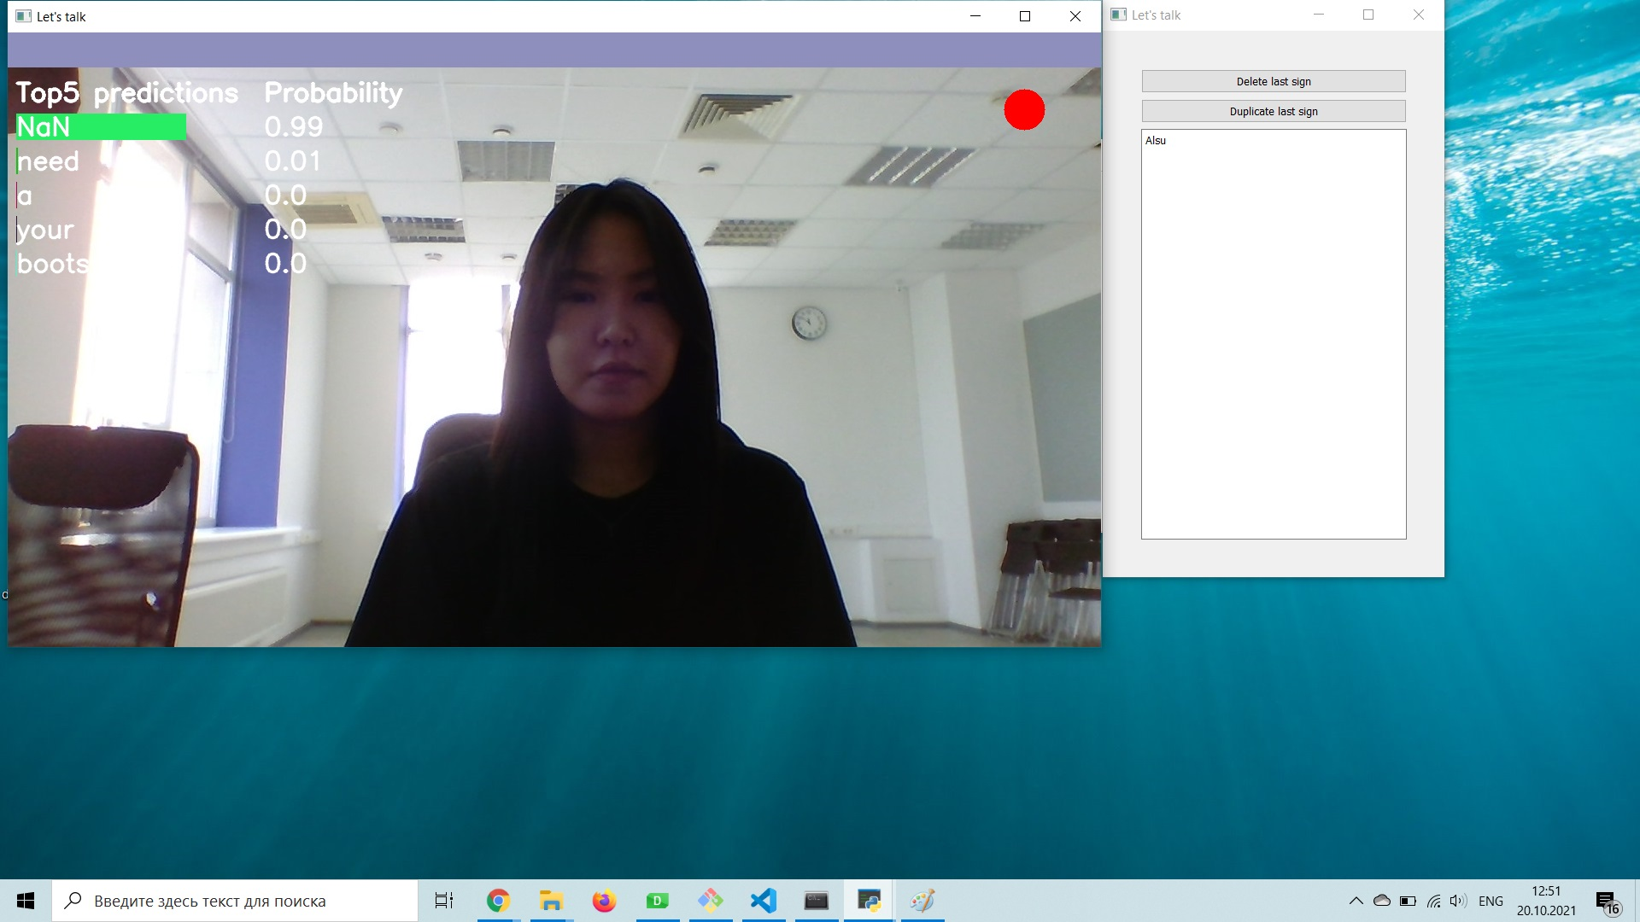
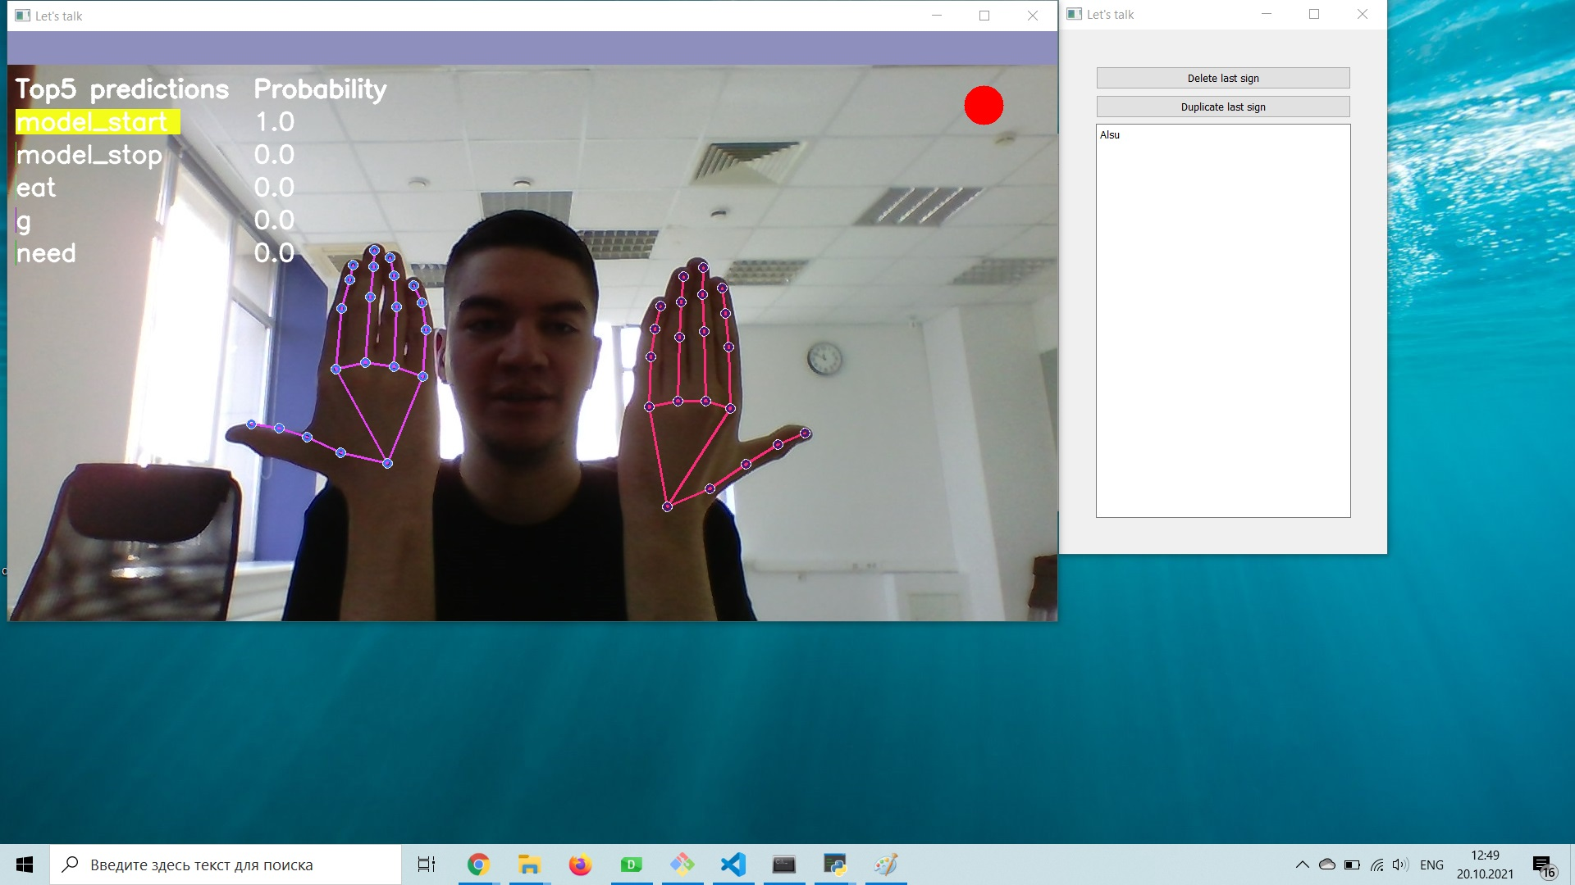
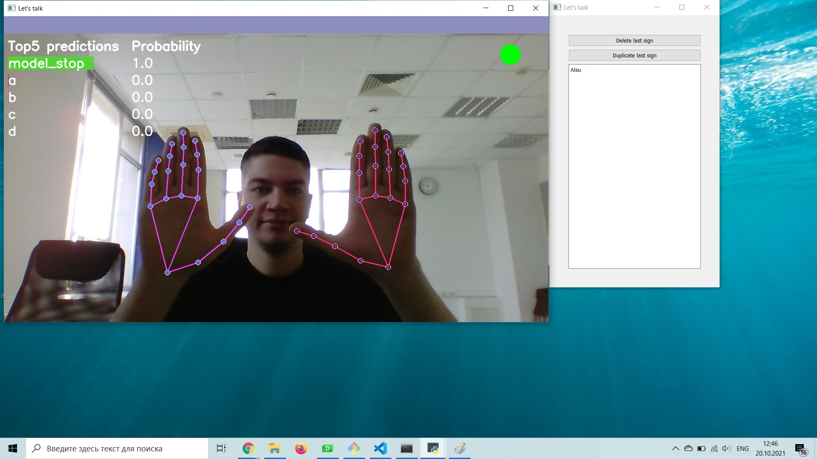
3 класса
26 букв
10 слов
NaN
Start
Датасет
Stop
39 классов

Slide 7



Как это работает
Видео из 30 кадров
12
3 LSTM
1 Dense
8
16
7
11
15
20
prediction
6
10
14
19
5
9
13
18
4
17
3
2
1
0
30 файлов с координатами рук

Slide 8

Let’s Talk!

Slide 9





Перспективы проекта

Slide 10
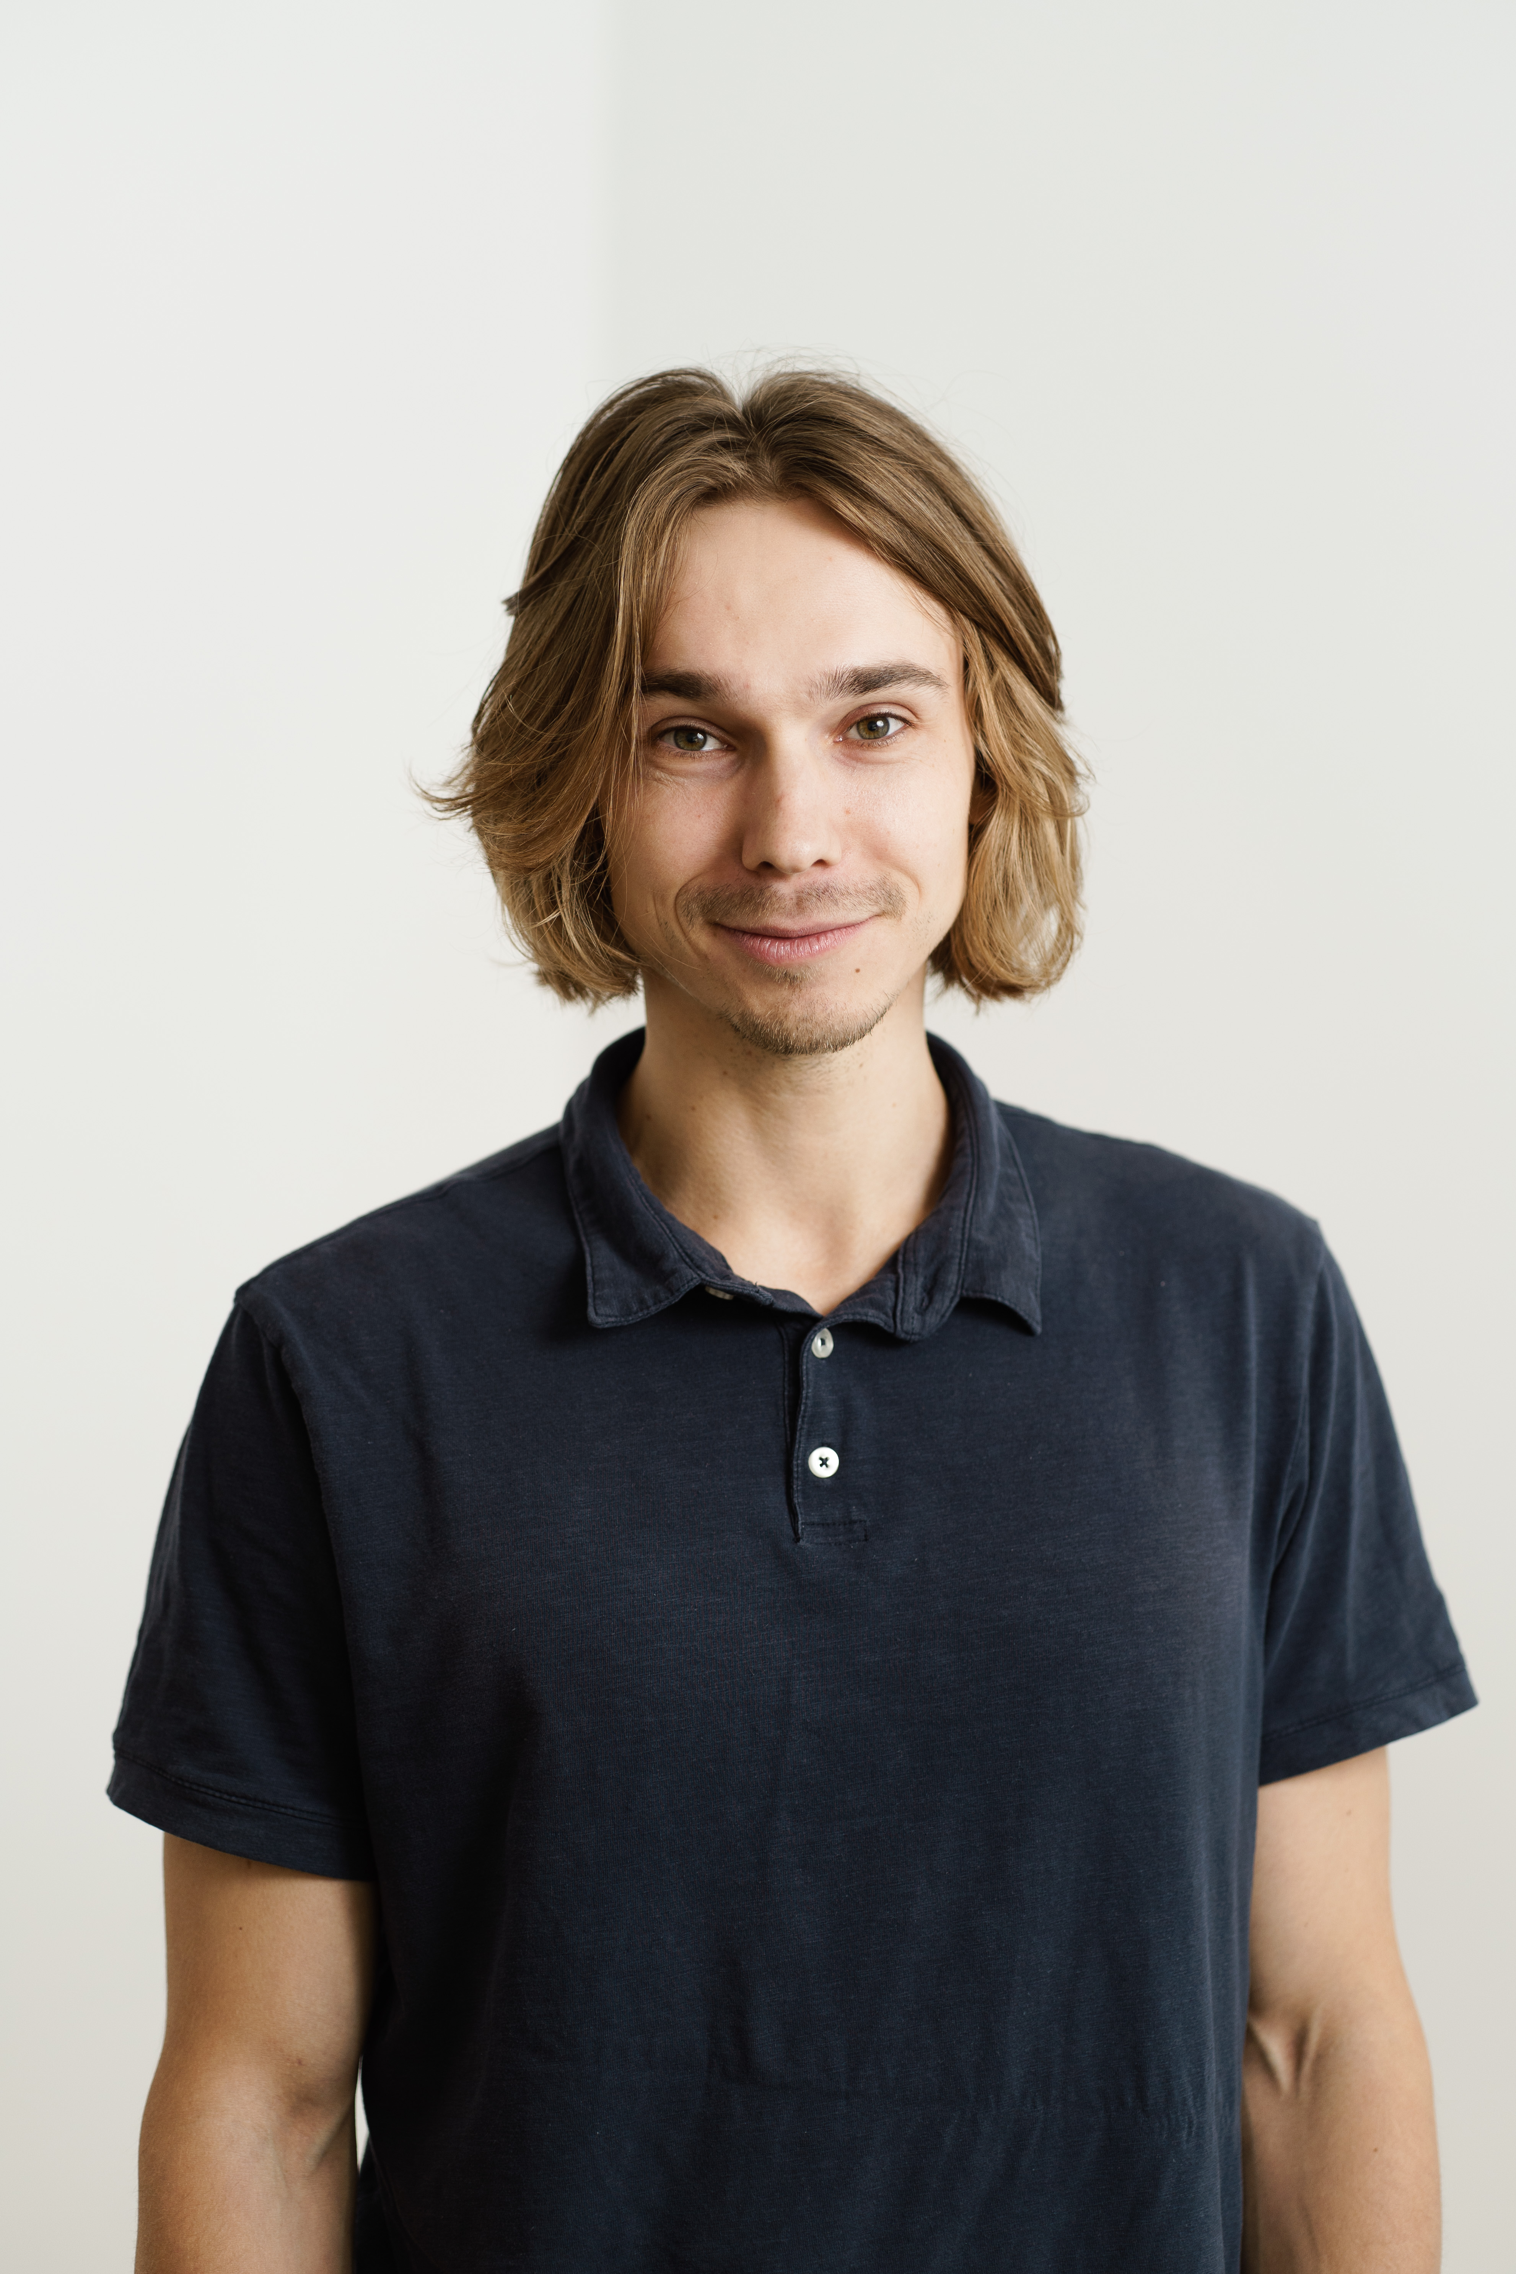
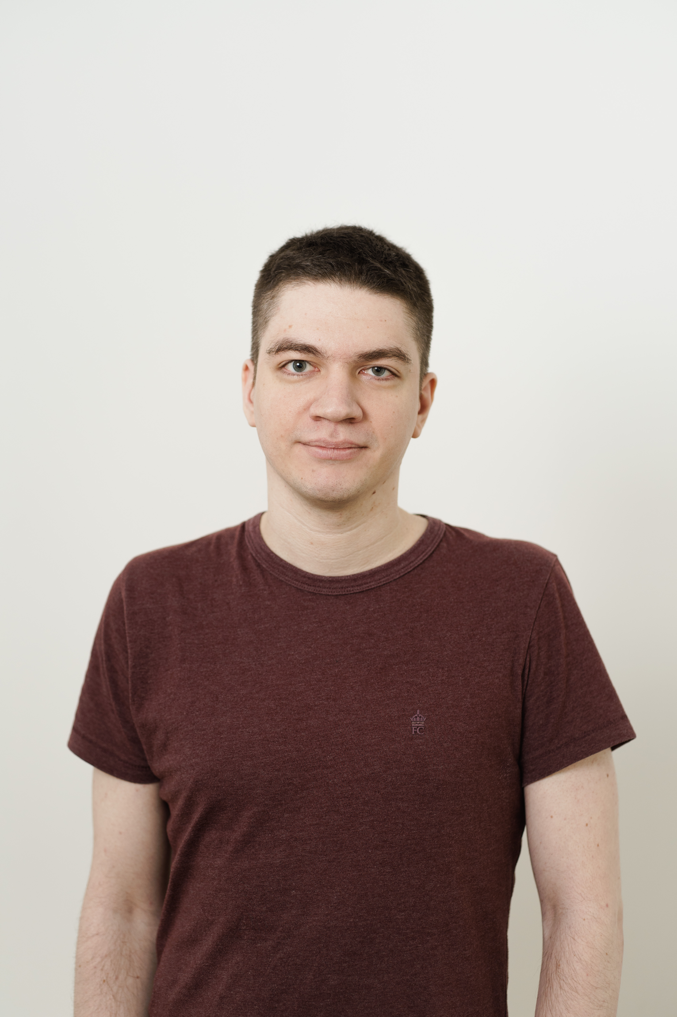
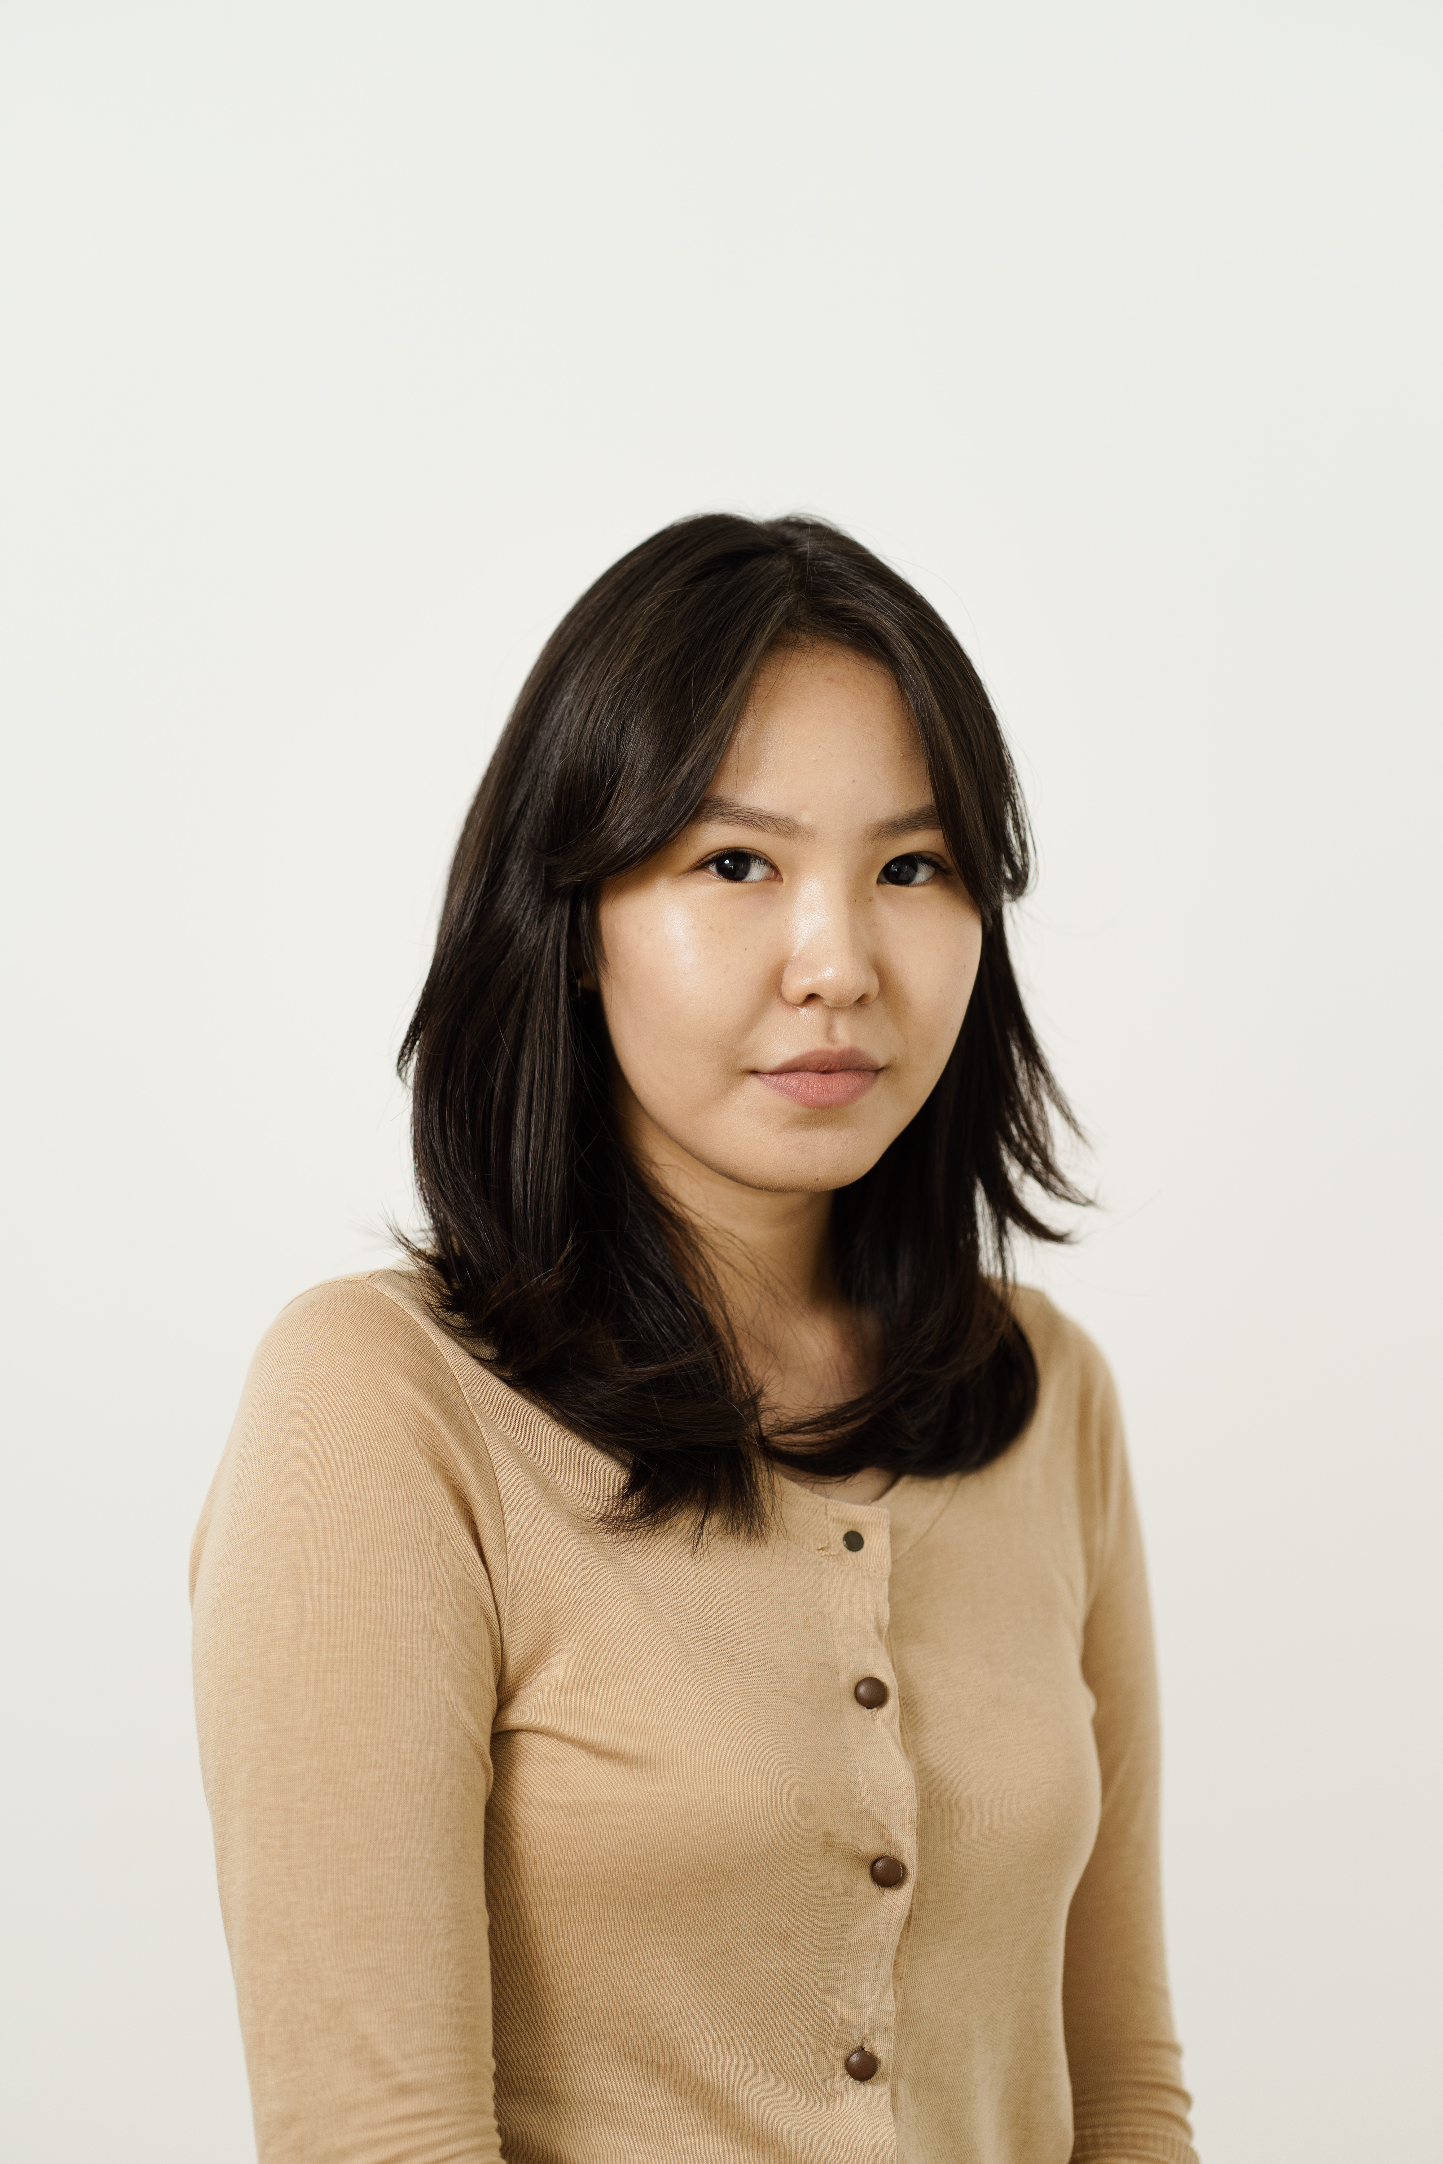


Наша команда
ŷ
«Игрек с крышечкой»
Илья
Кирилл
Алсу
@Ilya_galuzinsky
@PLAZINHO
@bekalsu
@IlyaGaluzinskiy
@plazinho
@aabdysheva

Slide 11
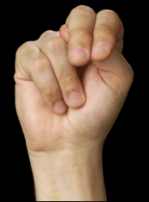
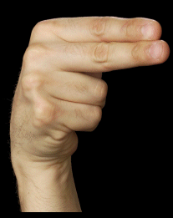
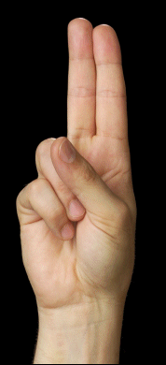
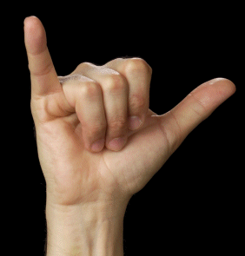
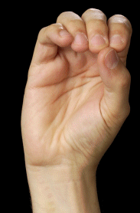
T H A N K
Y O U!

